Slide 1
Literatura in mediji

Slide 2
Slovenska književnost 1965–2015. Wikiknjige, poglavje Distribucija
Knjiga
Periodika: literarne in kulturne revije, časniki (podlistek, literarne priloge), »fenzini« (anarhistični, gejevski …)
Časopisi
Zvočne knjige
Novi mediji (besedilne zbirke na spletu, hiperliteratura …; notesniki, bralniki, mobilni telefoni …)
Gledališče
Dramatizacije (gledališče, radio, film, TV, strip, libreto, uglasbitev, recitacija, performans, postdramsko gledališče z montažami tekstov, računalniška igra)
Literatura v medijskih hibridih (intermedijska umetnost, digitalne skupnosti, literarne igre …)
Literatura in konkurenčni mediji

Slide 3
Umestitev
Literatura kot ena od umetnosti > literarna zgodovina
Literatura kot eden od načinov komunikacije/sporočanja > medijske študije (kulturna zgodovina)
Vse je lahko medij sporočanja (telo, mimika, noša, obnašanje).
Ožji pomen medijev se nanaša na načine prenašanja informacij in idej v besedi in sliki.

Slide 4
Literarni mediji
Knjiga
Revija
Podlistek
Snopič
Rokopis
Ustno izročilo (literarni večer z branjem/recitiranjem)
Gledališče

Slide 5
Stigmatiziranje novih medijev
Kritike so bili deležni ob svojem vzniku knjiga, tisk (Briggs & Burke), film (Ivan Pregelj med vojnama), kolportaža/snopiči (Cankar na prelomu 19./20 stol.), strip (v šoli v 60. letih), žurnalizem/feljtonizem (npr. T. Kermauner)

Slide 6
Pobegi literature v druge medije
Slikanica (Milena M. Blažić)
Strip, grafični roman (Marijan Pušavec, Vanesa Matajc)
Literatura na TV
Literatura na radiu
Digitalizirana literatura, literatura na spletu? (M. Hladnik)
E-poezija (Jaka Železnikar, Vuk Ćosić)
Računalniška igra?

Slide 7
Pomen medijev
Menjava medija je posledica tehnološkega razvoja in se ne pokriva z menjavami družbenih sistemov; te povzročajo spremembe v lastništvu proizvodnih sredstev.
plus ça change, plus c'est la même chose
Menjava medija je povzročitelj paradigmatskih prelomov v kulturi („revolucij“, angl. turn); družbene sisteme določajo načini izmenjave informacij.
Novi medij vedno povzroči odpor predhodnega medija, ki je imel dotlej monopol. Ker monopol izhaja iz razmerij družbenih moči, je menjava medija socialno subverzivna. Zakaj ne bi zgodovinskega razvoja opisovali z menjavo medijev namesto z menjavo lastnine proizvodnih sredstev? Ker so dolgotrajne in zato težje zapomnljive?

Slide 8
Ali medijska pismenost prispeva k večji kulturnosti?
Medijske inovacije demokratizirajo družbeno življenje.
Novi mediji prinašajo priložnost vitalnejšim skupinam v komunikaciji, ne pa nujno bolj demokratičnim.

Slide 9
Ngram Viewer (manuscript, print, media, television, video, radio, computer)
Knjiga nima konkurence med mediji, sicer računalnik
Dinamika pojmov medij, means od communication, public opinion, communication revolution, propaganda, mass media, electronic media …

Slide 10
Zgodovina sporočanja
- 5000 pisava
-2000 abeceda
1450 tisk
Grška kultura je bila ustna kultura; tako kot je ustna južnoslovanska kultura na Balkanu. Tudi srednjeveška kultura je bila ustna (pridige + slikovna (kipi, katedrale, freske) + gledališka (procesije, obredi). Univerza je gojila ustno kulturo. Pisna kultura se začne s heretiki v 12. in 13. stoletju, ki so načeli monopol cerkvene ustne komunikacije.

Slide 11
Pisna kultura : ustna kultura
Pisna kultura vzpostavlja zgodovinsko zavest (občutje časa), razvija abstraktno mišljenje, fiksira informacijo, standardizira znanje in pomnoži informacije. Pisna kultura zajema branje + računanje.
Izgubljata pa se v pisni kulturi improvizacija in variiranje.
Pojavita se dvom in relativizacija informacij.
Je pisna kultura na višji civilizacijski stopnji kot ustna ali gre za dve enakovredni civlizacijski možnosti?
Birokratski sistem je izraz za oblast, utemeljeno na pisni komunikaciji.

Slide 12
Govorna množična komunikacija
Prižnica, kavarna, gostilna, borza, salon, gledališče.
Novice so se raznašale vzdolž trgovskih poti z ladjami.
Raznašalci so bili romarji, vojaki, sli, poštarji, pri nas jajčarice (potovke), učitelji, godci, obrtniki, igralci.
Gledališče („ves svet je oder“), verski obredi (procesije).
Skeči, agitke, karneval (pust), prvomajski sprevodi.
Danes: Kmetija, Kuhinja, Survival, standup, TV-nadaljevanke.

Slide 13
Sredstva sporočanja
NgramViewer kaže drugačno dinamiko izrazov,
kot o njej poročata Briggs&Burke.

Slide 14
Javno mnenje

Slide 15
Propaganda, reklama

Slide 16
Zapisovanje govorjenega …
… spodbuja trgovina (pogodbe).
Razsvetljenska oblast s popisom prebivalstva > Kako se pišeš? „Kako je pisanje?“
V 16. in 17. stoletju kmečki uporniki že zapisujejo svoje zahteve.
Novi poklici: pisar, notar, poštar, knjigovodja.
Bernard Smolnikar piše ameriškim predsednikom v začetku 19. stol.
Slovenska plemiška korespondenca v Trstu.
Šele v 2. polovici 18. stoletja so v uporabi nacionalni jeziki.
Zapisovanje na papir + klesanje v kamen + izrezovanje/slikanje na izveske

Slide 17
Tiskanje zapisanega: zgodovina tiska
1450—1500 izum tiska, začetki v Nemčiji
Islamski in pravoslavni svet tisk uveljavljata z zamudo.
Kitajci so tiskali že 1000 let, vendar ne s premičnimi črkami.
Zgodovina tiskarstva na Slovenskem, Wikipedija (popravimo geslo)
Izum tiska je pomemben tako kot izum smodnika in kompasa v istem času; izum tiska je „nepriznana revolucija“.
Proti tisku protestirajo oblastniki, kler in pesniki.
Ljudske knjige (Volksbuch, chapbook) z ilustracijami pritegujejo bralca in pomenijo prehod od poslušanja h gledanju.

Slide 18
O ta tisk!
Izum tiska bo krščanstvu prinesel več zla kot koristi. (1660)
O tisk! Kako si skalil mir človeštva. (1672)
Knjig je preveč, saj niti naslovov ne moremo vseh prebrati. (1550)
V 16. stoletju poezija v Angliji izbira rokopis namesto tiska, ker tisk povezuje s krošnjarstvom (kolportažo).
Toda:
Rokopis se je lažje izognil cenzuri (index librorum prohibitorum prepoveduje krivoverske, obsecene in čarovniške knjige), knjige zato prepisujejo.
Na dnu zadnje strani časnikov v 19. stoletju je Listnica uredništva z natisnjeno korespondenco urednika z avtorji.
Govorno in rokopisno vdira v knjige v obliki dialogov (npr. katekizem).

Slide 19
Tisk ni uničil rokopisne kulture …
… kakor tudi pisna kultura ni uničila govorne.
Tudi televizija ni uničila časopisov in računalnik ni uničil televizije.

Slide 20
Specifika rokopisa
unikatnost
omejen recepcijski domet
starost
zasebnost
avtentičnost

Slide 21
Digitalizacija rokopisov
Cilj: varna hramba in lažji dostop
Posledica: izguba statusa rokopisa
Zgodovina: prepis in fotokopiranje za tisk
Pravni okviri in ovire
Spletišča javnih inštitucij (dLib) in Wikimedia Commons
Primeri ravnanja z rokopisi

Slide 22
Pravni okviri in ovire
Zakon o avtorski in sorodnih pravicah (ZASP)
Zakon o dostopu do informacij javnega značaja (ZDIJZ)
Zakon o varstvu osebnih podatkov (ZVOP)
Zakona o knjižničarstvu (ZKnj)
Zakon o varstvu dokumentarnega in arhivskega gradiva ter arhivih (ZVDAGA)
Zakona o varstvu kulturne dediščine (ZVKD)

Slide 23
Zakon o avtorskih in sorodnih pravicah
»Kadar rok po tem zakonu ne teče od smrti avtorja […] in delo ni bilo zakonito objavljeno v 70 letih od njegove stvaritve, preneha avtorska pravica z zadnje navedenim rokom.« (63. člen ZASP)
»Oseba, ki pripravi izdajo dela, na katerem so avtorske pravice že potekle in je rezultat znanstvene dejavnosti ter se bistveno razlikuje od znanih izdaj tega dela, uživa varstvo, ki je enako materialnim avtorskim pravicam in drugim pravicam avtorja po tem zakonu. Pravice […] trajajo 30 let od prve zakonite izdaje dela.« (140. in 141. ZASP)
Javni zavodi (arhivi, knjižnice, muzeji, izobraževalne ustanove) »[z]a izvajanje nalog v javnem interesu, zlasti ohranjanje in obnovo njihovih zbirk ter zagotovitev kulturnega in izobraževalnega dostopa do njih, vključno z digitalnimi zbirkami, osirotelo delo iz svojih zbirk prosto dajo na voljo javnosti in ga za njegovo digitalizacijo, razpolaganje, označevanje, katalogiziranje, ohranjanje ali obnavljanje prosto reproducirajo« ali to »s pogodbo prenesejo na drugo osebo«.

Slide 24
Zakon o avtorskih in sorodnih pravicah in Zakon o dostopu do informacij javnega značaja
»za osirotelo delo […] šteje delo, katerega avtorjev tudi po skrbnem iskanju [člen 50c natančno določa, kaj je to skrbno iskanje] ni bilo mogoče najti ali opredeliti«. Osirotela dela so objavljiva, »če je mogoče upravičeno domnevati, da avtor ne nasprotuje njegovi uporabi.« Ni pa iz zakona jasno, kako je z uporabo anonimnih nedatiranih del. (50 člen ZASP)
»Muzeji, knjižnice in arhivi lahko za namen digitalizacije podelijo izključno pravico do ponovne uporabe digitaliziranega gradiva, praviloma za največ deset let. Če je trajanje izključne pravice zaradi posebnih potreb po digitalizaciji gradiva daljše od deset let, se v 11. letu in nato vsakih sedem let preveri potrebnost takšne izključne pravice, o čemer se izda poseben sklep. Zoper sklep je dovoljena pritožba.« (ZDJIZ)

Slide 25
Zakon o varstvu kulturne dediščine
»Knjižnično gradivo […] ima lastnosti kulturnega spomenika […] brez posebnega postopka razglasitve.« Sem spada »naslednje knjižnično gradivo: kodeksi, listine in drugo rokopisno gradivo ter knjižno, kartografsko, notno in podobno gradivo, nastalo pred letom 1800.« (5. člen ZVKD)
»[n]ihče ne sme uporabljati podobe in imena spomenika za pridobitne namene brez soglasja lastnika spomenika. Lastnik lahko s soglasjem določi tudi višino nadomestila za uporabo.« (44. člen ZVKD)
»Lastništvo dediščine v upravljanju muzejev, vpisanih v razvid, se določi na podlagi naslednjih meril: dediščina je last osebe, ki je kot lastnik navedena v inventarni knjigi muzeja; […] osebe, ki je financirala njen odkup, na podlagi katerega je dediščina prišla v upravljanje muzeja […]; v drugih primerih je dediščina last ustanovitelja muzeja«. (18. člen ZVKD)

Slide 26
Last dela : last materialnega nosilca dela
»Pravni promet z lastninsko pravico na stvari, na kateri je delo vsebovano, ne vpliva na posamične materialne avtorske pravice ali druge pravice avtorja na tem delu, če ni z zakonom ali s pogodbo drugače določeno.« (Razmerje med avtorsko in lastninsko pravico, 41. člen ZASP)

Slide 27
Zakonodaja bi morala dobiti drugačno mentalno podlago: namesto zaščite in varovanja bi morala že v naslovu poudariti promocijo intelektualnih izdelkov in kulturne dediščine. Licenco Copyright bi v javnih zavodih morali nadomestiti z licenco Creative Commons.

Slide 28
Kje vse so slovenski rokopisi
Wikimedijina spletišča
dLib
Elektronske znanstvenokritične izdaje slovenskega slovstva (Eziss)
v arhivih, muzejih in knjižnicah
pri zbirateljih

Slide 29
Rokopisne besedilne zvrsti
zapiski, koncepti
korespondenca
zapisniki
uradovalni teksti (npr. prisege)
verski (pridige, spovedni obrazci v spomenikih)
leposlovje
zasebni
(publicistika)

Slide 30
Rokopisi na wikijih
Commons (Zbirka)
Wikipedija
Wikivir

Slide 31
Primeri ravnanja z rokopisi
Pesem gora (1943)
Diplomske naloge
Zapuščina Alojza Gradnika
Korespondenca Boris Pahor– Marija Žagar
Prešernovi rokopisi

Slide 32
Pesem gora
porojena iz neutolažljivega hrepenenja modernega ujetnika za žicami blokiranega mesta. Lačen krik katoržnika po svobodi gora in božjega sveta.
Ljubljana, 1943.
I. Beg iz mesta
»In fuga salus« (latinski pregovor)
Mesto je žarelo. V ogromnih valovih so silili ljudje v središče in iz središča v predmestja. Nebesni svod je žarel od lučne reklame. V oblakih so se svetile reklamne slike, ki so jih metali ogromni reflektorji proti nebesu. Godba, smeh, demonstracije, vse je vrelo drugo v drugo. Po trgih so ležala trupla, ki jih je razjarjena množica pri ravnokar končanih demonstracijah enostavno pohodila. Bile so to žrtve svojega »staromodnega« prepričanja, češ, da je Bog itd. Med njimi celo taki, ki jim je ušla beseda »Bog«. Pa četudi samo iz podedovane navade, ki jo imamo še vsi, ko rečemo: »Moj Bog!«

Slide 33
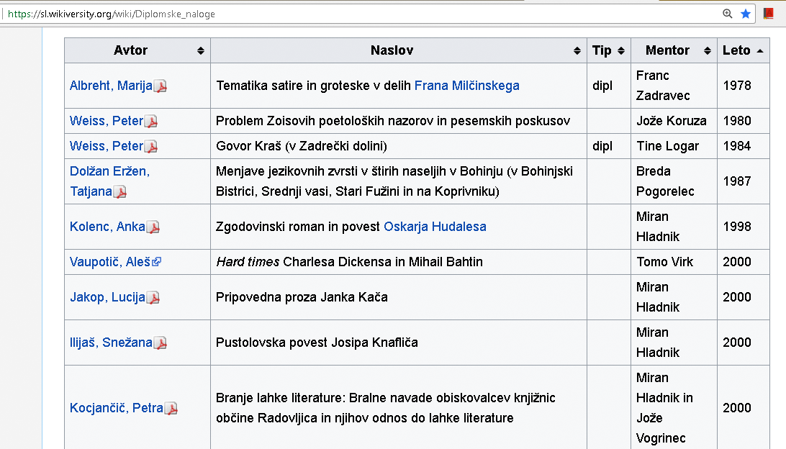
Diplome

Slide 34
Alojz Gradnik

Slide 35
Alojz Gradnik: Žrtvam v Laškem

Slide 36
Alojz Gradnik: Žrtvam v Laškem

Slide 37
Korespondenca Boris Pahor – Marija Žagar

Slide 38
Prešernovi rokopisi

Slide 39
Radio
Victor Pickard: A Social Democratic Vision of Media: Toward a Radical Pre-History of Public Broadcasting. Academia.edu.
Radio in TV sta se začela kot nekomercialni javni vzgojno-izobraževalni medij. 1967 je 30-letna praksa pripeljala do Public Broadcasting Act, pač iz spoznanja, da zgolj trg ne zagotavlja demokracije. Ameriške medije obvladuje za razliko od drugih držav libertarna korporativna doktrina. Socialnodemokratska doktrina daje prednost socialnim koristim publike (skupnosti) pred komercialnim interesom posameznika. Zavzema se za pravičnost za vse (egalitarizem) proti koristi posameznika. Izobrazba kot javno dobro ne sme biti predmet trga; tako tudi zdravje, šola, mediji, knjižnice ne. Očitki javnim medijem so, da so elitistični in levičarski. Alternativa obojim (komercialnim in javnim vzgojnim postajam) so nekomercialne lokalne postaje.

